Slide 1


Slide 2
5. 데이터 시각화
데이터 시각화
변수 값의 분포나 변수 사이의 관계를 확인, 모델링을 위한 가설을 도출하는 데 도움
matplotlib, pandas, ggplot, seaborn 등의 패키지 제공

Slide 3
5-1. matplotlib
고품질의 그래프 작성
막대 그래프, 상자그림, 선 그래프, 산점도, 히스토그램 등의 통계 그래프 생성
basemap, cartopy, mplot3d 등도 지원
그림 생성 (figure)
하위 그래프 추가 (subplot)
X, Y축 레이블, 눈금 작성
그래프 작성
이미지로 저장 or 화면에 표시
fig = plt.figure()
ax1 = fig.add_subplot(1, 1, 1)
plt.xlabel('Customer Name’)
plt.xticks(customers_index, customers, rotation=0, fontsize='small’)
plt.savefig() or plt.show()

Slide 4
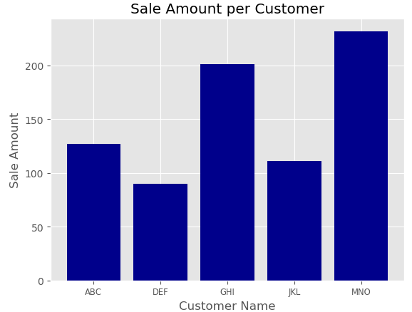
5-1. matplotlib – 막대 그래프
customers = ['ABC', 'DEF', 'GHI', 'JKL', 'MNO']
customers_index = range(len(customers))
sale_amounts = [127, 90, 201, 111, 232]
fig = plt.figure()
ax1 = fig.add_subplot(1,1,1)
ax1.bar(customers_index, sale_amounts, align='center', color='darkblue')
ax1.xaxis.set_ticks_position('bottom')
ax1.yaxis.set_ticks_position('left')
plt.xticks(customers_index, customers, rotation=0, fontsize='small')
plt.xlabel('Customer Name')
plt.ylabel('Sale Amount')
plt.title('Sale Amount per Customer')
1matplotlib_basic_bar.py

Slide 5
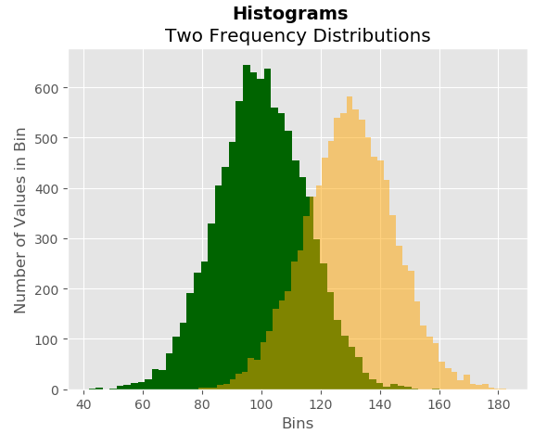
5-1. matplotlib – 히스토그램
수치형 데이터 분포
빈도(도수), 빈도밀도(도수밀도), 확률, 확률밀도 등의 분포를 그릴 때 사용
mu1, mu2, sigma = 100, 130, 15
x1 = mu1 + sigma*np.random.randn(10000) ➔ 난수를 이용한 정규분포
x2 = mu2 + sigma*np.random.randn(10000) ➔ 난수를 이용한 정규분포
fig = plt.figure()
ax1 = fig.add_subplot(1,1,1)
n, bins, patches = ax1.hist(x1, bins=50, normed=False, color='darkgreen')
n, bins, patches = ax1.hist(x2, bins=50, normed=False, color='orange', alpha=0.5)
ax1.xaxis.set_ticks_position('bottom')
ax1.yaxis.set_ticks_position('left')
plt.xlabel('Bins')
plt.ylabel('Number of Values in Bin')
fig.suptitle('Histograms', fontsize=14, fontweight='bold')
ax1.set_title('Two Frequency Distributions')
수치를 50개의 구간으로 표시
빈도를 표시
2matplotlib_basic_histogram.py

Slide 6
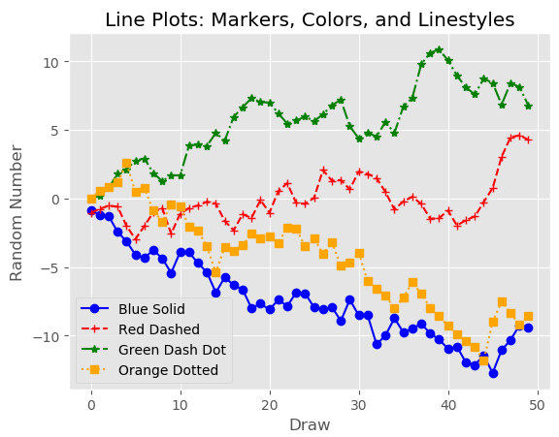
5-1. matplotlib – 선 그래프
수치의 변화를 선으로 표시
시간에 따른 데이터 변화 추세를 나타냄
plot_data1 = randn(50).cumsum() → 임의의 데이터 생성
plot_data2 = randn(50).cumsum()
plot_data3 = randn(50).cumsum()
plot_data4 = randn(50).cumsum()
fig = plt.figure()
ax1 = fig.add_subplot(1,1,1)
ax1.plot(plot_data1, marker=r'o', color=u'blue', linestyle='-', label='Blue Solid')
ax1.plot(plot_data2, marker=r'+', color=u'red', linestyle='--', label='Red Dashed')
ax1.plot(plot_data3, marker=r'*', color=u'green', linestyle='-.', label='Green Dash Dot')
ax1.plot(plot_data4, marker=r's', color=u'orange', linestyle=':', label='Orange Dotted')
ax1.xaxis.set_ticks_position('bottom')
ax1.yaxis.set_ticks_position('left')
plt.legend(loc='best')
3matplotlib_basic_line.py

Slide 7
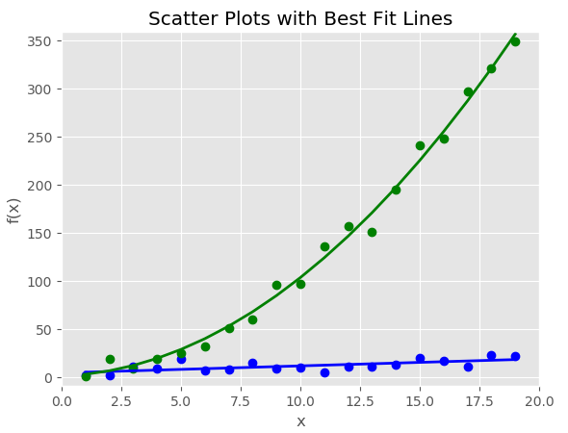
5-1. matplotlib – 산점도
두 변수 간의 관계를 표현
ex) 키와 몸무게, 수요와 공급
두 변수가 양의 상관관계인지, 음의 상관관계인지 파악 가능
Regression line으로 하나의 변수 값에 따른 다른 변수 값의 변화 추이를 예측 가능
- 회귀선이란 제곱 오차의 최소값
x = np.arange(start=1., stop=20., step=1.)
y_linear = x + 5. * np.random.randn(19)
y_quadratic = x**2 + 10. * np.random.randn(19)
fn_linear = np.poly1d(np.polyfit(x, y_linear, deg=1))
fn_quadratic = np.poly1d(np.polyfit(x, y_quadratic, deg=2))
fig = plt.figure()
ax1 = fig.add_subplot(1,1,1)
ax1.plot(x, y_linear, 'bo', x, y_quadratic, 'go', \
x, fn_linear(x), 'b-', x, fn_quadratic(x), 'g-', linewidth=2.)
ax1.xaxis.set_ticks_position('bottom')
ax1.yaxis.set_ticks_position('left')
선형 2차 다항식 생성
2개의 회귀선 생성
4matplotlib_basic_scatter.py

Slide 8
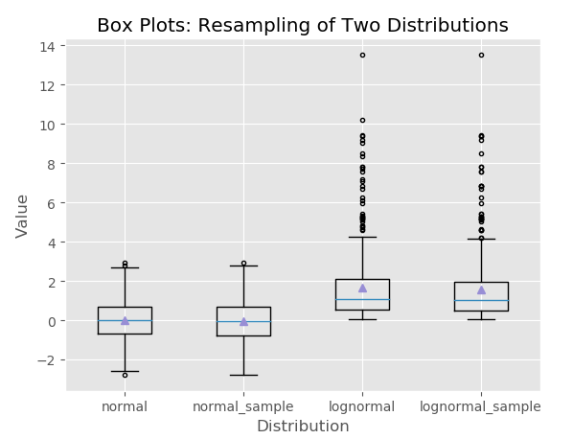
5-1. matplotlib – 박스(Candle)
5가지 통계량 표시
최소값, 제1사분위수, 제2사분위수(중앙값), 제3사분위수, 최대값
box_labels = ['normal','normal_sample','lognormal','lognormal_sample']
ax1.boxplot(box_plot_data, notch=False, sym='.', vert=True, whis=1.5, \
showmeans=True, labels=box_labels)
ax1.xaxis.set_ticks_position('bottom')
ax1.yaxis.set_ticks_position('left')
ax1.set_title('Box Plots: Resampling of Two Distributions')
ax1.set_xlabel('Distribution')
ax1.set_ylabel('Value')
5matplotlib_basic_boxplot.py

Slide 9
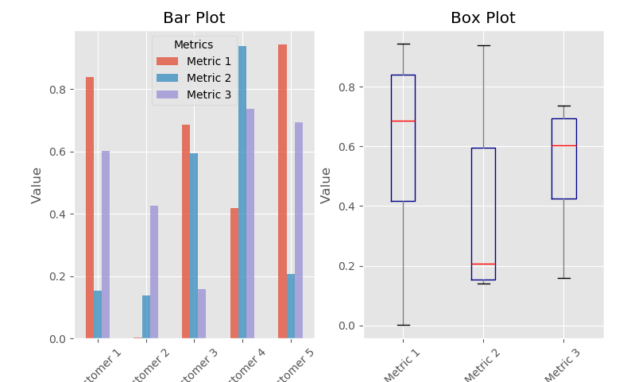
5-2. Pandas
시리즈와 데이터프레임 자료형을 시각화 하기 위한 plot 함수 제공
기본은 선 그래프
- 구간, 행렬, 밀도, 앤드루스, 평행좌표계, 시차, 자기상관, 부트스트랩 그래프 등 생성 가능
data_frame.plot(kind='bar', ax=ax1, alpha=0.75, title='Bar Plot')
plt.setp(ax1.get_xticklabels(), rotation=45, fontsize=10)
plt.setp(ax1.get_yticklabels(), rotation=0, fontsize=10)
ax1.set_xlabel('Customer')
ax1.set_ylabel('Value')
ax1.xaxis.set_ticks_position('bottom')
ax1.yaxis.set_ticks_position('left')
colors = dict(boxes='DarkBlue', whiskers='Gray', medians='Red', caps='Black')
data_frame.plot(kind='box', color=colors, sym='r.', ax=ax2, title='Box Plot')
plt.setp(ax2.get_xticklabels(), rotation=45, fontsize=10)
plt.setp(ax2.get_yticklabels(), rotation=0, fontsize=10)
6pandas_plots.py

Slide 10
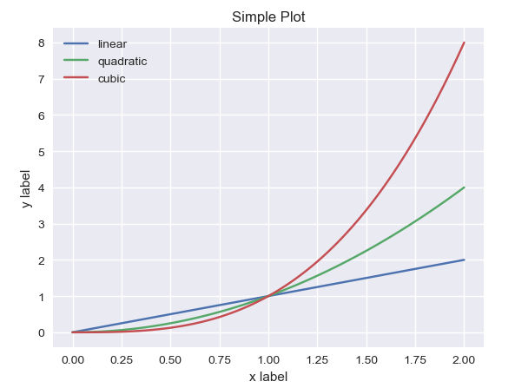
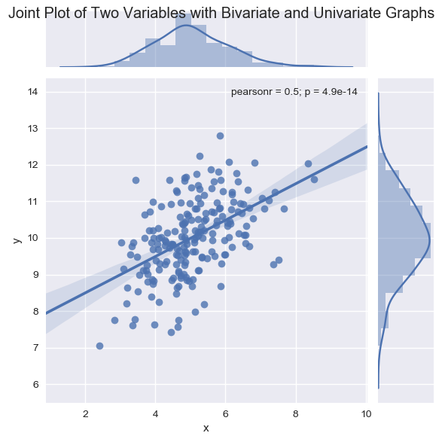
5-3. Seaborn
파이썬에서 통계 그래프와 그림을 단순하게 그려줌
numpy, pandas 자료 구조 지원
히스토그램, 밀도 그래프, 막대 그래프, 상자그림, 산점도 등 통계 그래프 지원
x = np.linspace(0, 2, 100)
plt.plot(x, x, label='linear')
plt.plot(x, x**2, label='quadratic')
plt.plot(x, x**3, label='cubic')
plt.xlabel('x label')
plt.ylabel('y label')
plt.title("Simple Plot")
plt.legend(loc="best")
mean, cov = [5, 10], [(1, .5), (.5, 1)]
data = np.random.multivariate_normal(mean, cov, 200)
data_frame = pd.DataFrame(data, columns=["x", "y"])
sns.jointplot(x="x", y="y", data=data_frame, kind="reg").set_axis_labels("x", "y")
plt.suptitle("Joint Plot of Two Variables with Bivariate and Univariate Graphs")
7seaborn_plots.py

Slide 11
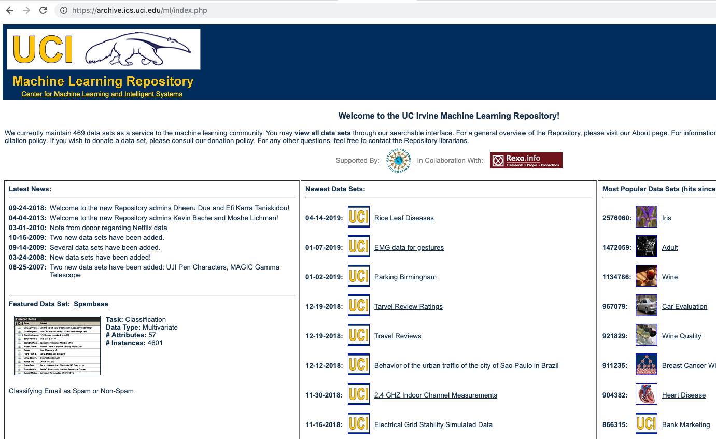
6. 통계 및 모델링
와인 품질 데이터셋
레드 와인(1,599개)과 화이트 와인(4,898개)의 품질 평가 점수
11개의 입력 데이터를 가지고 품질 평가 점수를 출력 (0~10)
https://archive.ics.uci.edu/ml/machine-learning-databases/wine-quality/winequality-red.csv
https://archive.ics.uci.edu/ml/machine-learning-databases/wine-quality/winequality-white.csv
UCI Machine Learning Repository

Slide 12
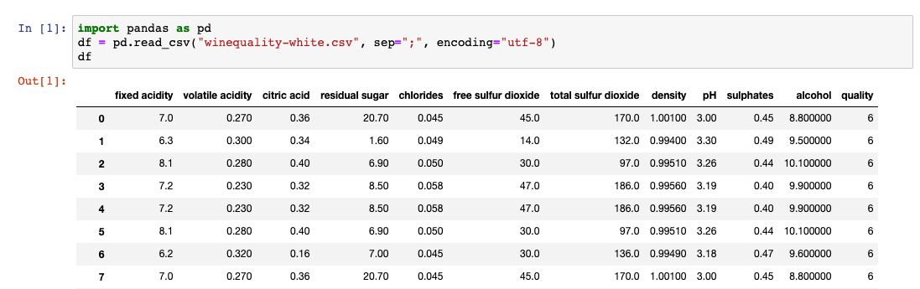
6. 통계 및 모델링
와인 품질 데이터셋
산성도
잔류당
총 이산화황
황산염
휘발성 산도
염화물
밀도
알코올
시트르산
유리 이산화황
pH
품질(0: 나쁨 ~ 10: 좋음)

Slide 13
6-1. 와인 품질 데이터셋
기술통계
# Read the data set into a pandas DataFrame
wine = pd.read_csv('winequality-both.csv', sep=',', header=0)
wine.columns = wine.columns.str.replace(' ', '_')
print(wine.head())
# Display descriptive statistics for all variables
print(wine.describe()) → 요약통계 출력 (개수, 평균, 표준편차, 최소값, 중앙 값 등)
# Identify unique values
print(sorted(wine.quality.unique()))
# Calculate value frequencies
print(wine.quality.value_counts())
wine_quality.py

Slide 14
6-1. 와인 품질 데이터셋
그룹핑, 히스토그램, t 검정
# Display descriptive statistics for quality by wine type
print(wine.groupby('type')[['alcohol']].describe().unstack('type'))
# Calculate specific quantiles
print(wine.groupby('type')[['quality']].quantile([0.25, 0.75]).unstack('type'))
wine_quality.py

